Slide 1
Обзор действующих учебников и учебно-методических комплектов, разработка издательствами новых УМК и пособий, включая новые образовательные ресурсы

Slide 2
Нормативные акты
Закон РФ от 29.12.2012 № 273 ФЗ «Об образовании в Российской Федерации», статьи 8, 18, 28, 35, 47, 79, 108
Порядок формирования Федерального перечня учебников, рекомендуемых к использованию при реализации имеющих государственную аккредитацию образовательных программ начального общего, основного общего, среднего общего образования, утвержденный приказом Минобрнауки России от 18.07.2016 № 870 )
Приказ Минобрнауки России от 31.03.2014 № 253 «Об утверждении федерального перечня учебников рекомендуемых к использованию при реализации имеющих государственную аккредитацию программ начального общего, основного общего, среднего общего образования» с внесенными изменениями
от 09.06.2016 № 699 «Об утверждении перечня организаций, осуществляющих выпуск учебных пособий, которые допускаются к использованию при реализации имеющих государственную аккредитацию образовательных программ НОО, ООО, СОО
ФЗ от 05.04.2013 № 44-ФЗ «О контрактной системе закупа учебников»

Slide 3
Информационные документы
Письмо Минобрнауки России от 29.04.2014 N 08-548
«О федеральном перечне учебников» (учебники , которые не вошли в ФП 2014 года, но были включены в ФП 2013/14 учебного года могут школами использоваться в течение 5 лет до 2019 года)
Письмо Минобрнауки России от 08.12.2011 № МД-1634/03 «Об использовании учебников в образовательном процессе» (учебник может при хорошем физическом состоянии использоваться в период действия образовательного стандарта)
Письмо Минобрнауки России от 02.02.2015 N НТ-136/08
«О федеральном перечне учебников»
Письмо Минобрнауки России от 31.01.2017 N ОВ-83/7
«Об обеспечении учебными изданиями (учебниками и учебными пособиями) обучающихся с ОВЗ»
Письмо Рособрнадзора от 11.08.2016 N 05-455
«Об использовании учебников»

Slide 4
Приказы Минобрнауки России об изменении ФП
Приказы Минобрнауки России:
от 08.06.2015 N 576 – об исключении 98 учебников (вся История России, начальная школа «Дрофа», учебники по татарскому языку) и включении 14 учебников (История России по ИКС ), использование возможно до 2020 года
от 28.12.2015 N 1529 – об исключении 12 учебников (окружающий мир издательства «Академкнига/учебник и математика издательства «БИНОМ»), использование возможно до 2020 года
от 26.01.2016 N 38 – об исключении 89 учебников (УМК «Гармония» издательства «Ассоциация 21 век» и учебники издательства «Мнемозина») и включении 4 учебников для национальных школ, использование возможно до 2021 года
от 05.07.2017 N 629 – об исключении 3 учебников (география для 9 классов издательств «Дрофа» и «Вентана-Граф) и включении 14 учебников для детей с ОВЗ, приказом сроки использования не оговорены
Приказом № 629 исключены учебники издательства «Дрофа» для 9 класса Дронов, Баринова, Ром География: География России. Хозяйство и географические районы, 9 класс; Дронов, Ром География России: Население и хозяйство. 9 класс, издательство Вентана Граф авторы Таможняя и Толкунова Геграфия России. Хозяйство. Регионы. 9 класс, под ред. Дронова;

Slide 5
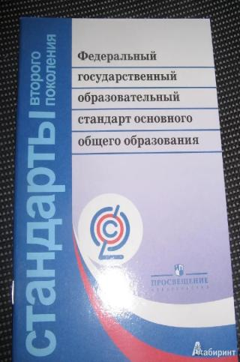
Учебники из ФП 2014 года
Данные учебники в настоящий момент не в полной мере соответствуют ПООП ООО (в части содержания образования и планируемых результатов освоения предмета «Технология»)

Slide 6
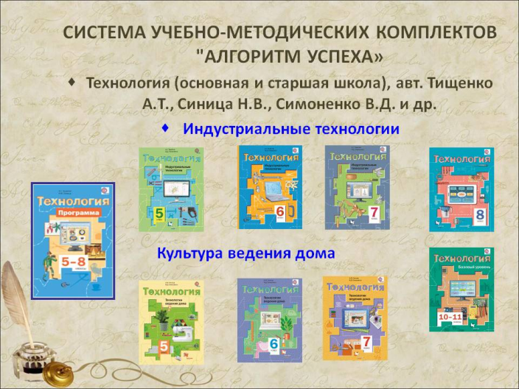
УМК по технологии ФП 2014

Slide 7
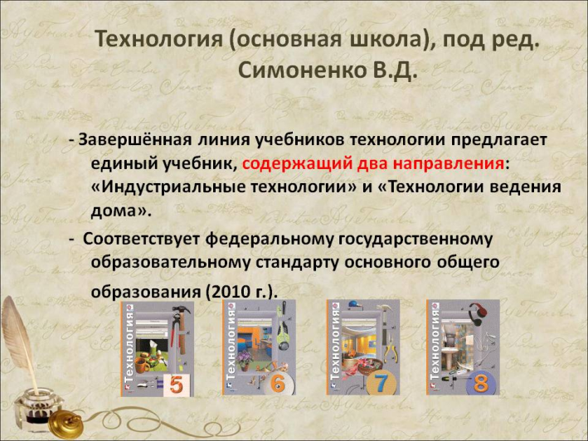
УМК по технологии ФП 2014

Slide 8

УМК по технологии ФП 2014 издательства «Дрофа»
- Технология. Обслуживающий труд. 5-8 классы. УМК под редакцией О. А. Кожиной
- Технология. Технический труд. 5-8 классы. Рабочая программа к линии УМК под редакцией В. М. Казакевича и Г. А. Молевой

Slide 9

Предстоящие возможные изменения
В настоящее время разрабатываются новые ФГОС
После их утверждения будут разрабатываться новые учебники
Предполагается, что будет
2-3 линейки учебников по
каждому предмету:
базовый, углубленный,
для детей с ОВЗ

Slide 10

Технология. 5 класс: учебник / С.А. Бешенков, В.Б. Лабутин, Э.В. Миндзаева и др.
УЧЕБНОЕ ПОСОБИЕ
Инструкции по выполнению робото- технических проектов размещены в авторской мастерской С. А. Бешенкова на сайте www.metodist.Lbz.ru

Slide 11

Глозман Е.С., Кудакова (Филимонова) Е.Н., Хотунцев Ю.Л., Кожина О.А., Воронин И.В., Воронина В.В., Глозман А.Е.
УЧЕБНОЕ ПОСОБИЕ
Вся информация по УМК https://rosuchebnik.ru/kompleks/umk-liniya-umk-glozmana-koginoy-tehnologiya-5-9/

Slide 12

Семенова, Казакевич, Пичугина: Технология. 5 класс. УЧЕБНОЕ ПОСОБИЕ.
Вся информация по УМК http://technology.prosv.ru/umk/3.html

Slide 13

Учебные пособия Копосов Д.Г. Робототехника 5,6,7,8
Пособие дополняет учебник «Технология. класс» С.А.Бешенкова, В.Б.Лабутина, Э.В.Миндзаевой, С.Н.Рягина, М.И.Шутиковой. Оно может использоваться и с другими учебниками по технологии, а также в рамках внеурочной деятельности. Пособие предназначено для формирования практических умений при реализации содержания параграфов учебников, посвященных вопросам робототехники. Учебные занятия с использованием данного пособия способствуют развитию всех видов универсальных учебных действий, помогают выстроить межпредметные связи, обеспечивают вовлечение учащихся в научно-техническое творчество. Пособие также содержит описание актуальных социальных, научных и технических задач и проблем, находящихся в фазе активного поиска решений, и позволяет учащимся почувствовать себя исследователями, конструкторами и изобретателями технических устройств.

Slide 14
Электронные образовательные ресурсы
http://resh.edu.ru. «Российская электронная школа»
http://fcior.edu.ru/ Федеральный центр информационно-образовательных ресурсов, который обеспечивает каталогизацию электронных образовательных ресурсов различного типа за счет использования единой информационной модели метаданных.
https://info.olimpiada.ru/activity/92/tasks/2016 Подготовка школьников к олимпиаде, задания прошлых лет
vos@olimpiada.ru Всероссийские олимпиады школьников
http://fgosreestr.ru/ Примерные адаптированные образовательные программы
Образовательная платформа LECTA
https://lecta.ru/help/web_registration - РЕГИСТРАЦИЯ
https://lecta.ru/news/dostup-k-elektronnym-uchebnikam-mozhno-poluchit-besplatno - ПОДАРОК 5 ЭФУ
https://lecta.ru/classwork - БЕСПЛАТНЫЕ МАТЕРИАЛЫ ДЛЯ УЧИТЕЛЯ

Slide 15
СПАСИБО ЗА ВНИМАНИЕ!
Протопопова Анна Павловна
Protopopova.A@kims.ms

